Slide 1
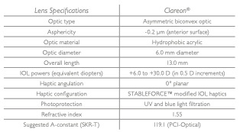
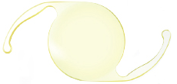
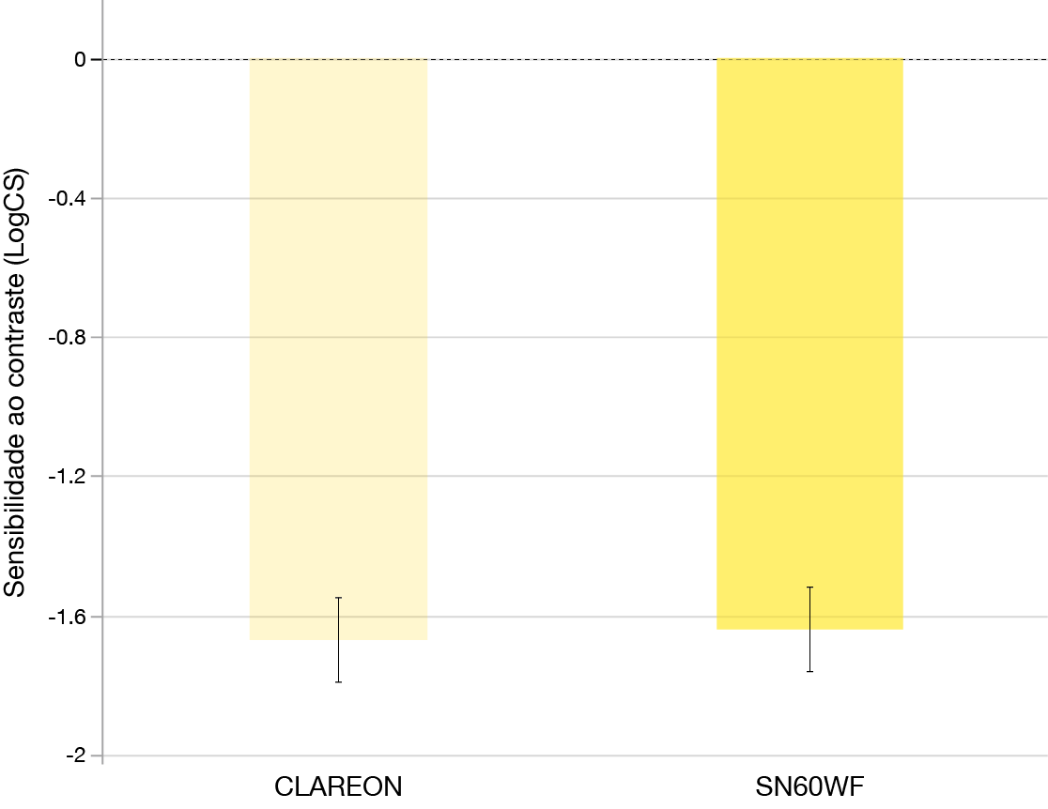
SENSIBILIDADE AO CONTRASTE EM OLHOS COM A NOVA LENTE INTRAOCULAR CLAREON®
Renata Moreto, Roberto Pinto Coelho, André Messias
Hospital das Clínicas da Faculdade de Medicina de Ribeirão Preto , USP (HCFMRP-USP)
Objetivo
A lente intraocular (LIO) Clareon® monofocal (CNA0T0; ALCON – Cork –Irlanda), em conjunto com o sistema automatizado de implante: Autonome®, foi desenvolvida com novo polímero acrílico hidrofóbico, com objetivo de proporcionar melhor performance visual, e com efeito, melhorar os resultados pós operatórios de pacientes com catarata.
Como a sensibilidade ao contraste é dependente da transparência da LIO, o presente estudo visa comparar essa medida em olhos com Clareon ou LIOs SN60WF.
Métodos
Resultados
A sensibilidade ao contraste foi medida utilizando-se uma nova ferramenta, denominada Camblobs, que foi idealizada para minimizar a influência da resolução espacial na medida da sensibilidade ao contraste.
O teste consiste em tabelas de 25 linhas, com 4 círculos cinzas dispostos em cada linha e com contraste progressivamente menor. O paciente é solicitado a marcar os círculos que ele consegue determinar como “cinza” e a sensibilidade ao contraste é pontuada pela linha em que o paciente não conseguiu marcar corretamente mais de 2 pontos, seguindo o gabarito de resposta.
As pontuações são anotadas em forma LogCS, variando de -0,80 a -2,05. Essa medida foi realizada 30 ± 10 dias após a cirurgia (pós-operatório).
Até o momento, 6 olhos implantados com Clareon® foram avaliados ao 30 ± 15 dia pós operatório. Dados foram comparados com outros 10 pacientes em faixa etária semelhante, implantados com SN60WF.
Trata-se de olhos de pacientes sem outras doenças oculares, OCT de mácula e nervo ótico normal e córnea transparente.
Cirurgias foram realizadas sempre pelo mesmo cirurgião, sem intercorrências.
Todos os olhos atingiram acuidade visual 1,0 ou melhor com correção no pós-operatório.
Resultados biométricos em ambos os grupos foram semelhantes com equivalentes esféricos pós operatórios dentro da faixa ±0.5 de diferença para o estimado com a fórmula SRKT (constante = 119.1)
Não houve diferença significativa entre o limiar de sensibilidade ao contraste (logCS) medido em olhos dos grupos SN60WF (-1.64 ± 0.05) e Clareon (-1.67 ± 0.06) (P = 0.2364 – teste t).
Conclusão
Nesse relato preliminar, não houve diferença quanto a sensibilidade ao contraste em olhos com SN60WF e Clareon aproximadamente 1 mês após a cirurgia. Em futuros relatos dados de número maior de pacientes e com maior tempo de seguimento serão apresentados.

